Slide 1

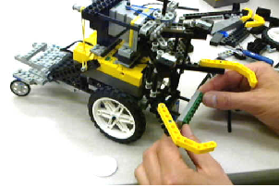
Αντικειμενοστρεφής Προγραμματισμός (Object-Oriented Programming)
(CEID_NNY106)
Η ΠΡΟΣΕΓΓΙΣΗ LEGO
Παίζοντας με τα “τουβλάκια” - Part A
Κύρια Πηγή
Μια εισαγωγή στις βασικές έννοιες της ανάπτυξης προγράμματος με βάση το αντικειμενοστρεφές παράδειγμα προγραμματισμού χρησιμοποιώντας την προσέγγιση Lego.
Κεφάλαιο: 4
4.1-4.4
Kleanthis Thramboulidis
Prof. of Software and System Engineering
University of Patras
https://sites.google.com/site/thramboulidiskleanthis/

Slide 2
Οργάνωση Διάλεξης
Η προσέγγιση LEGO
Βασική βιβλιοθήκη της Java (Java API)
Μια πρώτη επαφή μέσα από το BlueJ
Η κλάση στην Βασική Βιβλιοθήκη
Fields and methods (πεδία και μέθοδοι)
Operation signature (υπογραφή μεθόδου)
Constructors (Δημιουργοί)
Παράδειγμα κλάσης (class Student)
© 2023 Κλεάνθης Θραμπουλίδης
LEGO Approach
Διαφάνεια 2

Slide 3
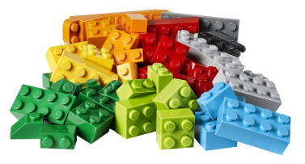

H προσέγγιση LEGO
“Lego, consists of variously coloured interlocking plastic bricks accompanying an array of gears, figurines called minifigures, and various other parts. Lego pieces can be assembled and connected in many ways to construct objects, including vehicles, buildings, and working robots. Anything constructed can be taken apart again, and the pieces reused to make new things.” Πηγή: Wikipedia.
© 2023 Κλεάνθης Θραμπουλίδης
LEGO Approach
Διαφάνεια 3

Slide 4
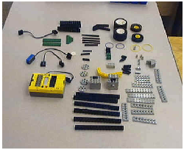

H προσέγγιση LEGO - Προυποθέσεις
Ένα περιβάλλον ανάπτυξης κατασκευών θα πρέπει να διαθέτει (με βάση την προσέγγιση Lego) :
ένα σύνολο από “plastic bricks”, τα οποία θα είναι τα πρωτογενή δομικά στοιχεία (primitive components), και,
μηχανισμούς που θα επιτρέπουν τη σύνθεση των πρωτογενών δομικών στοιχείων μεταξύ τους (integration mechanisms).
Αποθήκη δομικών στοιχείων
(repository of components)
Βασικός Περιορισμός
Πεπερασμένος αριθμός προκατασκευασμένων συνθετικών στοιχείων.
Σύνθεση δομικών στοιχείων
(Integration of components)
© 2023 Κλεάνθης Θραμπουλίδης
LEGO Approach
Διαφάνεια 4

Slide 5
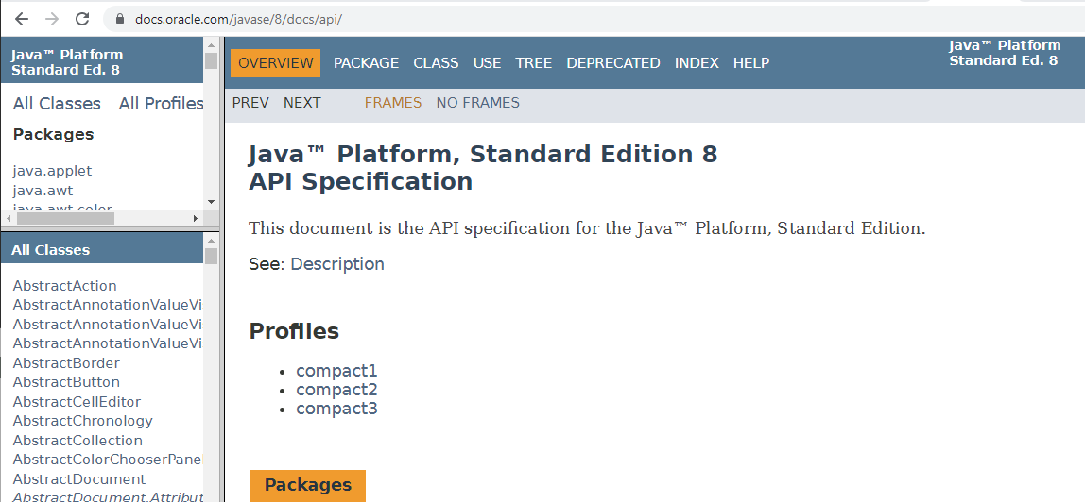
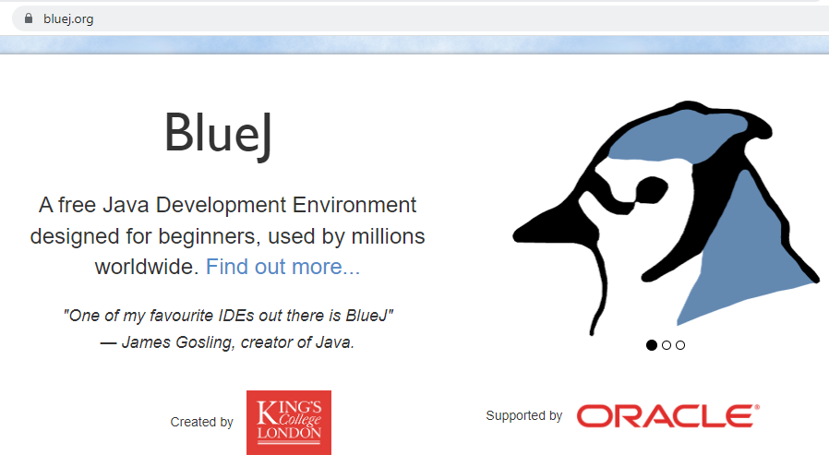
H Αντικειμενοστρεφής Προσέγγιση … στην ανάπτυξη Συστήματος
Η περίπτωση της Java
Βασικές έννοιες:
Βασική Βιβλιοθήκη της Java,
Αξιοποίηση συνθετικών στοιχείων της βασικής Βιβλιοθήκης (το παράδειγμα του BlueJ)
Μηχανισμοί που επιτρέπουν τη σύνθεση των πρωτογενών δομικών στοιχείων μεταξύ τους (integration mechanisms).
Πρόσθετη ευελιξία
Μηχανισμός για τη δημιουργία νέων πρωτογενών δομικών στοιχείων
© 2023 Κλεάνθης Θραμπουλίδης
LEGO Approach
Διαφάνεια 5

Slide 6
Οργάνωση Διάλεξης
Η προσέγγιση LEGO
Βασική βιβλιοθήκη της Java (Java API)
Μια πρώτη επαφή μέσα από το BlueJ
Η κλάση στην Βασική Βιβλιοθήκη
Fields and methods (πεδία και μέθοδοι)
Operation signature (υπογραφή μεθόδου)
Constructors (Δημιουργοί)
Παράδειγμα κλάσης (class Student)
© 2023 Κλεάνθης Θραμπουλίδης
LEGO Approach
Διαφάνεια 6

Slide 7
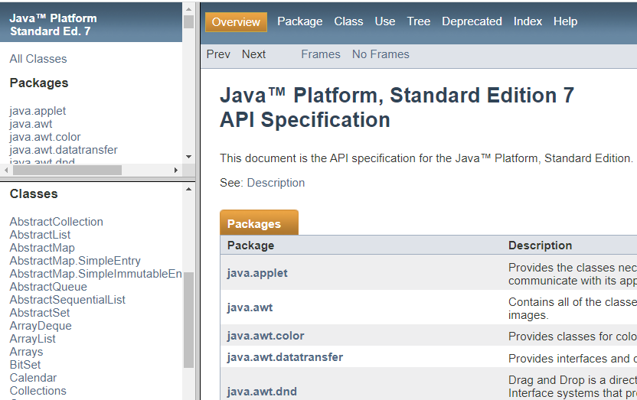
Η Βασική Βιβλιοθήκη της Java – Java API
Βασικές έννοιες:
Κλάση (Class): το βασικό πρωτογενές δομικό στοιχείο,
Πακέτο (package): Μηχανισμός για την οργάνωση των δομικών στοιχείων.
Δραστηριότητα 4.1
Εξοικείωση με την standard Java library
Επισκεφθείτε την ιστοσελίδα της τεκμηρίωσης της βασικής βιβλιοθήκης της Java και αναζητήστε βασικές κλάσεις όπως η Double, Integer και Boolean. Εξοικειωθείτε …
https://docs.oracle.com/javase/7/docs/api/
© 2023 Κλεάνθης Θραμπουλίδης
LEGO Approach
Διαφάνεια 7

Slide 8
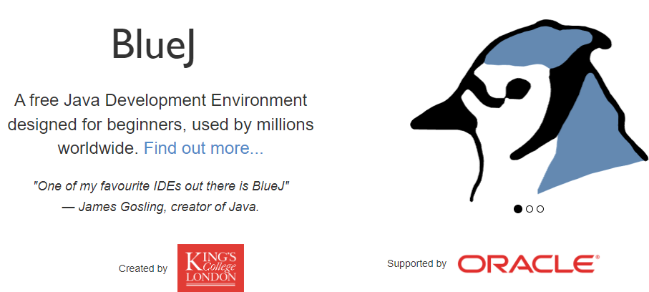
BlueJ
BlueJ is an integrated development environment for the Java programming language, developed mainly for educational purposes, but also suitable for small-scale software development.
It runs with the help of Java Development Kit. Wikipedia
Δραστηριότητα 4.2
Εγκατάσταση και χρήση του BlueJ.
https://www.bluej.org/
Κατεβάστε και εγκαταστήστε το BlueJ.6 Στη συνέχεια χρησιμοποιήστε κλάσεις της βασικής βιβλιοθήκης της Java για να δημιουργήσετε στιγμιότυπα και να αλληλοεπιδράσετε με αυτά.
© 2023 Κλεάνθης Θραμπουλίδης
LEGO Approach
Διαφάνεια 8

Slide 9
Απλές ερωτήσεις
Που θα βρω την κλάση (class) Stack;
Πως μπορώ να χρησιμοποιήσω την κλάση Stack;
Που θα βρω τα στιγμιότυπα st1, st2, st3 ή κάποιο στιγμιότυπο;
Πως μπορώ να χρησιμοποιήσω τα στιγμιότυπα της κλάσης Stack;
Χρησιμοποίησε το BlueJ σε συνδυασμό με την βασική βιβλιοθήκη της Java (Java API) για την εξοικείωση σου με τις έννοιες αυτές.
© 2023 Κλεάνθης Θραμπουλίδης
LEGO Approach
Διαφάνεια 9

Slide 10
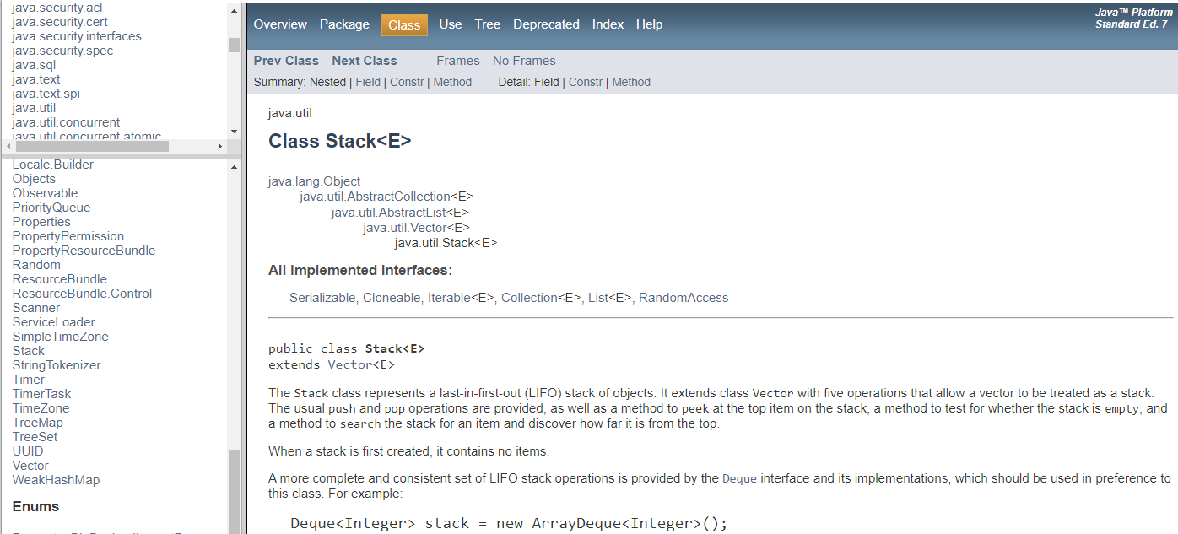
H κλάση Stack στην βασική βιβλιοθήκη της Java
© 2023 Κλεάνθης Θραμπουλίδης
LEGO Approach
Διαφάνεια 10

Slide 11
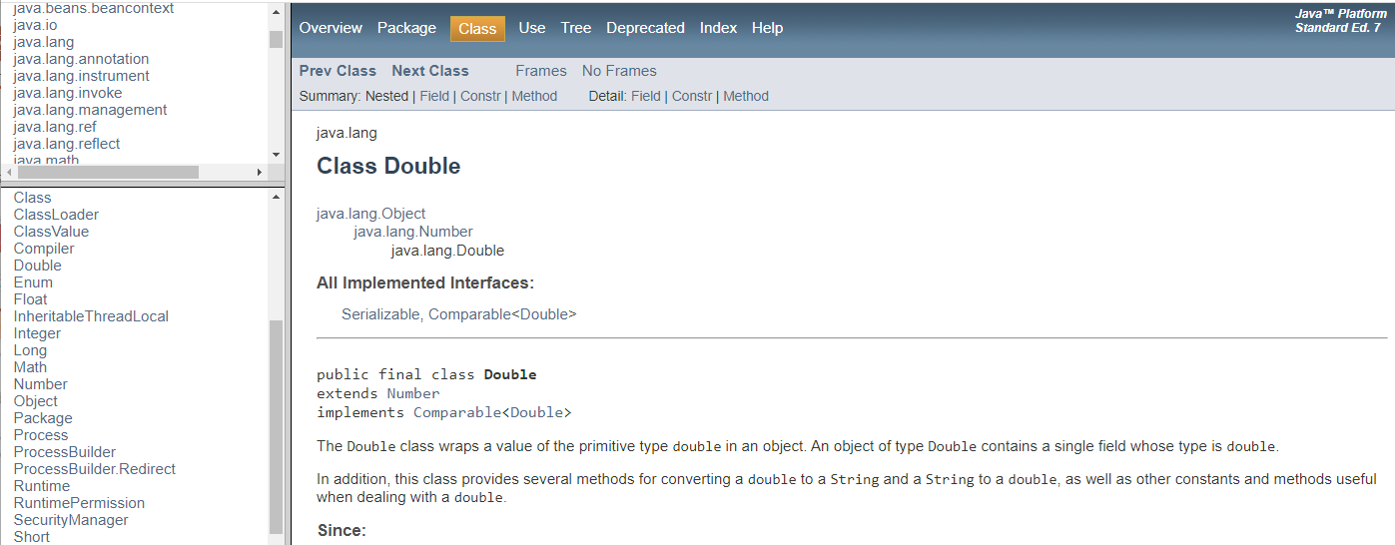

H κλάση Double στην βασική βιβλιοθήκη της Java
Δημιουργήστε 2 στιγμιότυπα της Double, τα d1 και d2.
© 2023 Κλεάνθης Θραμπουλίδης
LEGO Approach
Διαφάνεια 11

Slide 12
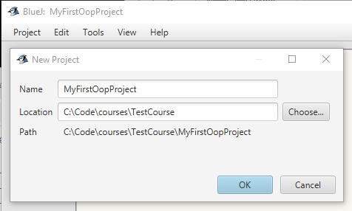
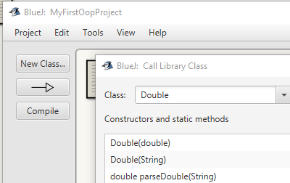
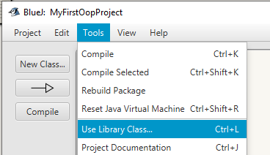
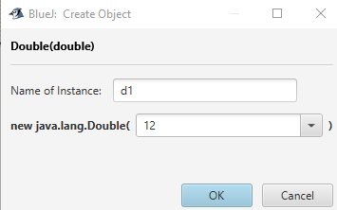
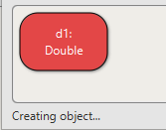
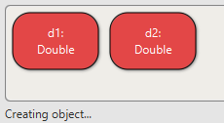
Η Βασική Βιβλιοθήκη της Java
Παράδειγμα αξιοποίησης με το BlueJ
1. Δημιουργούμε ένα Project
2. Επιλέγουμε την κλάση της βιβλιοθήκης που θα χρησιμοποιήσουμε
3. Επιλέγουμε τον ένα από τους δύο Δημιουργούς
4. Δημιουργούμε ακόμη ένα στιγμιότυπο της Double
Διαφάνεια 12
© 2023 Κλεάνθης Θραμπουλίδης
LEGO Approach
Διαφάνεια 12

Slide 13
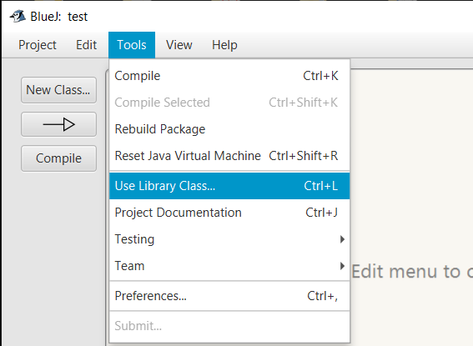
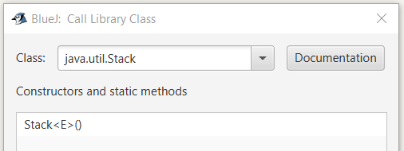
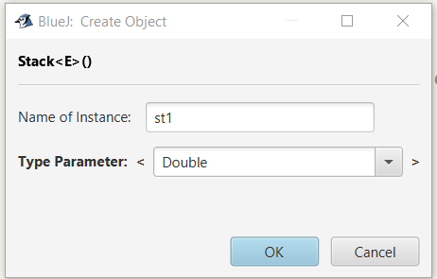

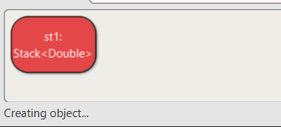
Δημιουργία στοίβας (Stack instance) στο BlueJ
© 2023 Κλεάνθης Θραμπουλίδης
LEGO Approach
Διαφάνεια 13

Slide 14
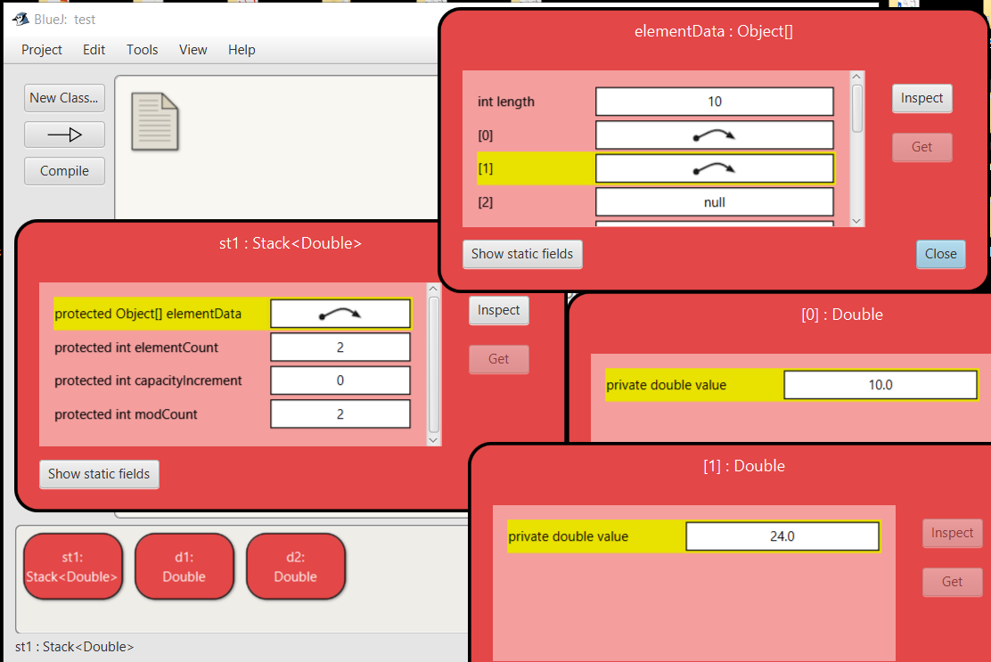

Add 2 instances of Double in st1:Stack
© 2023 Κλεάνθης Θραμπουλίδης
LEGO Approach
Διαφάνεια 14

Slide 15
Οργάνωση Διάλεξης
Η προσέγγιση LEGO
Βασική βιβλιοθήκη της Java (Java API)
Μια πρώτη επαφή μέσα από το BlueJ
Η κλάση στην Βασική Βιβλιοθήκη
Fields and methods (πεδία και μέθοδοι)
Operation signature (υπογραφή μεθόδου)
Constructors (Δημιουργοί)
Παράδειγμα κλάσης (class Student)
© 2023 Κλεάνθης Θραμπουλίδης
LEGO Approach
Διαφάνεια 15

Slide 16
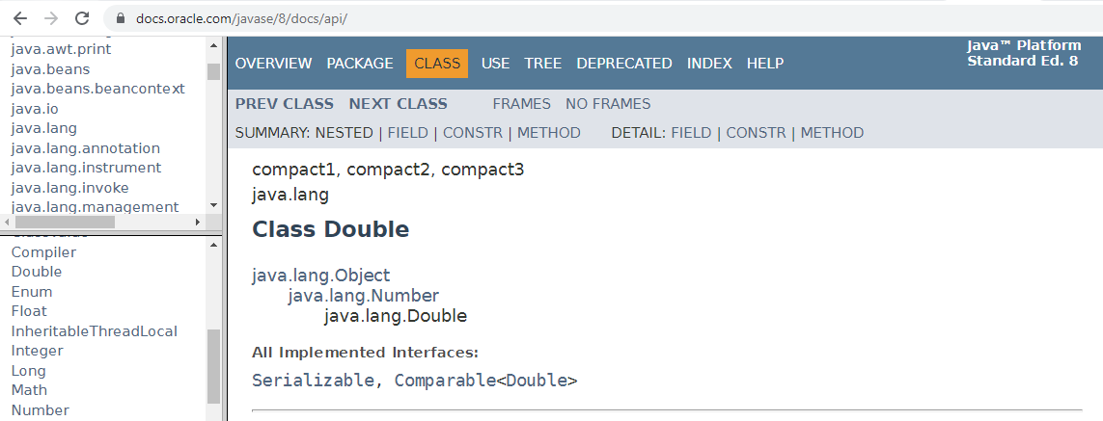
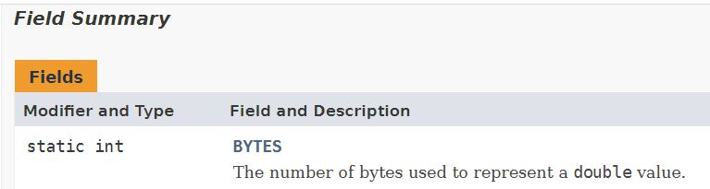
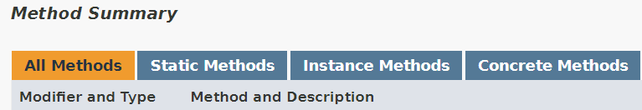
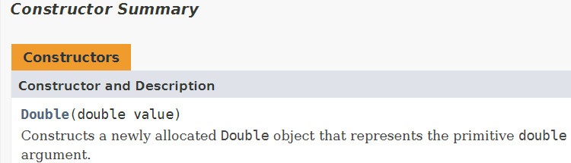
H κλάση Double
Βασικές έννοιες:
Κλάση (Class): το βασικό πρωτογενές δομικό στοιχείο,
Πακέτο (package): Μηχανισμός για την οργάνωση των δομικών στοιχείων.
Fields, Constructors, Methods, Operation/Method signature
© 2023 Κλεάνθης Θραμπουλίδης
LEGO Approach
Διαφάνεια 16

Slide 17
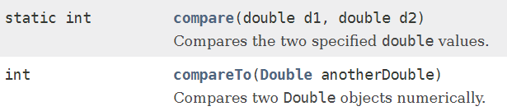
Μέθοδος στιγμιότυπου (instance method)
Μέθοδοι κλάσης Double
Ορίζει τη συμπεριφορά των στιγμιότυπων της κλάσης.
Class
Instance
Συμπεριφέρεται όπως ορίζει η κλάση του.
Μέθοδος που δεν έχει στη δήλωση της τον προσδιοριστή static ορίζει συμπεριφορά στιγμιότυπου
Καλείται και non-static method ή μέθοδος στιγμιοτύπου.
Διαφάνεια 17
© 2023 Κλεάνθης Θραμπουλίδης
LEGO Approach
Διαφάνεια 17

Slide 18
Η Κλάση ως αντικείμενο
Που θα βάλω τη γνώση δημιουργίας στιγμιοτύπου;
Constructor
Έχει δομή και συμπεριφορά μια κλάση;
Που ορίζεται η δομή και η συμπεριφορά μιας κλάσης;
Metaclass
Java και C++ δεν υποστηρίζουν την έννοια της μετακλάσης. Χρησιμοποιούν το keyword static για να ορίσουν μέσα στην κλάση την δομή και την συμπεριφορά της
static keyword
© 2023 Κλεάνθης Θραμπουλίδης
LEGO Approach
Διαφάνεια 18

Slide 19
Μέθοδος Κλάσης (class method)
Μέθοδοι κλάσης Double
Ορίζει εκτός από την συμπεριφορά των στιγμιότυπων της κλάσης και την συμπεριφορά της Κλάσης .
Class
Μέθοδος που έχει στη δήλωση της τον προσδιοριστή static ορίζει συμπεριφορά Κλάσης.
Καλείται και static method ή μέθοδος κλάσης.
Διαφάνεια 19
© 2023 Κλεάνθης Θραμπουλίδης
LEGO Approach
Διαφάνεια 19

Slide 20
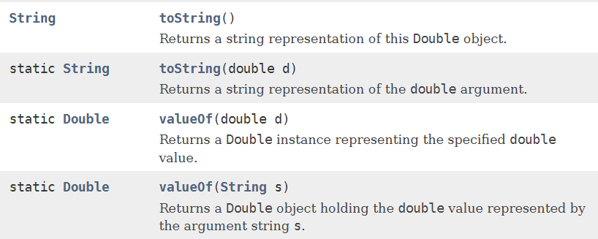
Υπογραφή μεθόδου (Method Signature)
Αντίστοιχο στην C
Function Prototype
“function prototype or function interface is a declaration of a function that specifies the function’s name and type signature (arity, data types of parameters, and return type), but omits the function body.” Wikipedia
Ορίζει:
το όνομα της μεθόδου (toString), το οποίο καλό είναι να προσδιορίζει αφαιρετικά τη λειτουργικότητα που υλοποιεί η μέθοδος,
τον αριθμό και τον τύπο των ορισμάτων που η μέθοδος δέχεται (double d) , και
τον τύπο της επιστρεφόμενης τιμής (String),
Method declaration: method-modifiers return-type methodName(formal-list) throws-clause
Method-body
© 2023 Κλεάνθης Θραμπουλίδης
LEGO Approach
Διαφάνεια 20

Slide 21
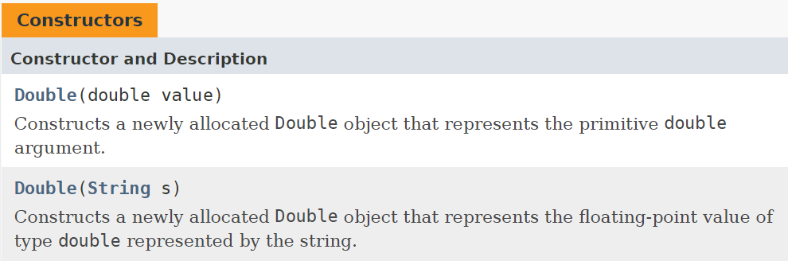
Δημιουργοί (Constructors)
Δημιουργία στιγμιότυπου
Για την δημιουργία στιγμιότυπου θα πρέπει να αποσταλεί μήνυμα στην κλάση για την ενεργοποίηση του κατάλληλου δημιουργού, ή αλλιώς, να κληθεί ο κατάλληλος δημιουργός.
O δημιουργός :
είναι η ειδική εκείνη μέθοδος κλάσης που έχει τη γνώση δημιουργίας στιγμιότυπων της κλάσης,
έχει το όνομα της κλάσης (με το πρώτο γράμμα κεφαλαίο αντίθετα από την σύμβαση ορισμού ονόματος μεθόδου),
δεν ορίζει επιστρεφόμενη τιμή,
δεν έχει τον προσδιοριστή static στη δήλωση της.
© 2023 Κλεάνθης Θραμπουλίδης
LEGO Approach
Διαφάνεια 21

Slide 22
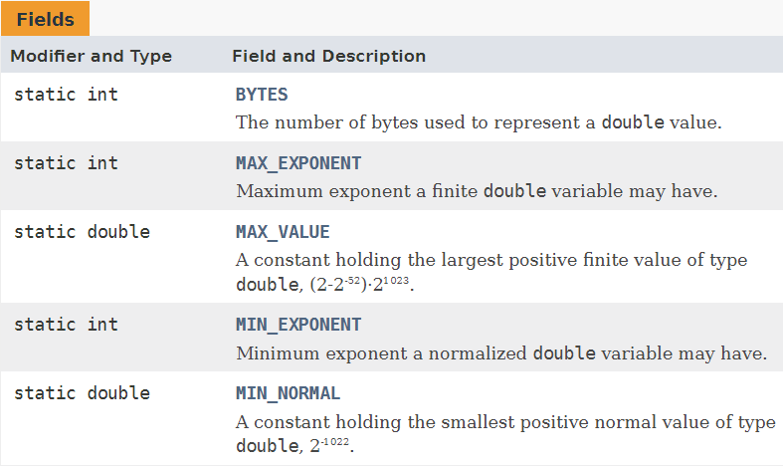
Fields (πεδία)
Meta-Class
Η Java, όπως και η C++, δεν υποστηρίζει την έννοια της μετακλάσης.
Ορίζει τη δομή (structure) της κλάσης μέσα στο ίδιο της το σώμα.
Class
Instance
The Double class wraps a value of the primitive type double in an object. An object of type Double contains a single field whose type is double.
Τα πεδία (fields) ορίζουν δομή (structure) :
Κλάσης - αν έχει στη δήλωση της τον προσδιοριστή static (καλείται και static data member ή μεταβλητή κλάσης)
Στιγμιότυπου - αν δεν έχει στη δήλωση της τον προσδιοριστή static (καλείται και non-static data member ή μεταβλητή στιγμιοτύπου)
© 2023 Κλεάνθης Θραμπουλίδης
LEGO Approach
Διαφάνεια 22

Slide 23
Ένα παράδειγμα κλάσης – Η κλάση Student
class Student {
int am;
static int numOfInstances;
public Student(…) { };
int yearOfStudy() { };
static int getNumOfInstances() { };
}
Data member στιγμιότυπου
Προσδιορίζει δομή στιγμιότυπου
Data member κλάσης
Προσδιορίζει δομή κλάσης
Δημιουργός
Μέθοδος για την δημιουργία στιγμιότυπων
Μέθοδος στιγμιότυπου
Προσδιορίζει συμπεριφορά στιγμιότυπου
Class Declaration
class-modifier class ClassName extends …. implements … {
// Class Body
//declarations of fields, constructors, methods
}
Μέθοδος κλάσης
Προσδιορίζει συμπεριφορά μεθόδου
https://docs.oracle.com/javase/tutorial/java/javaOO/classdecl.html
© 2023 Κλεάνθης Θραμπουλίδης
LEGO Approach
Διαφάνεια 23

Slide 24
© 2023 Κλεάνθης Θραμπουλίδης
LEGO Approach
Διαφάνεια 24

